Slide 1
并行计算projects
2021年4月
Notes:
此页可以删除

Slide 2
Projects-1 MPI编程
1.1 – MPI_ALLGATHER
使用MPI_SEND和MPI_RECV实现MPI_ALLGATHER,
与原版实现的性能比较
1.2 – Gemm
初始化两个1024 * 1024，以tile级别为粒度，实现矩阵乘
使用一个4*4 kernel，实现pooling操作
使用一个4*4 kernel，实现convolution操作
1.3 – Wordcount
提供两个文件夹，包括100个小文件和一个大文件
分别实现wordcount算法

Slide 3
Projects-2 OMP编程
2.1 – Monte Carlo算法
使用OMP实现Monte Carlo算法
2.2 – Quick Sort
初始化一个包含1000000个节点的列表
实现QuickSort算法
2.3 – PageRank
初始化一个包含1024000个节点的图
每条边的出度为1-10
实现Pagerank算法

Slide 4
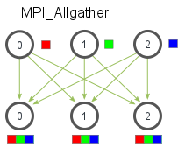
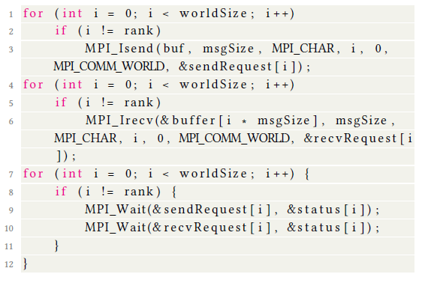
Projects-1.1 MPI_ALLGATHER
MPI_ALLGATHER
将各进程的数据，分发到每个进程中
多对多通信
简单思路
每个进程调用N-1个MPI_Send调用以将本地消息缓冲区发送到其他进程
并调用N-1个MPI_Recv调用以接受其余进程的消息

Slide 5
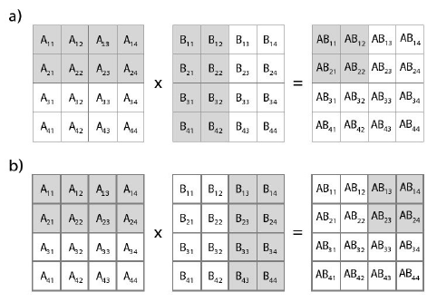
Projects-1.2 Gemm
Gemm
矩阵相乘
使用tile级别的并行
简单思路
按照结果矩阵划分
将B矩阵拷贝至单个线程的内存区
然后并行计算每个tile内部的数据

Slide 6
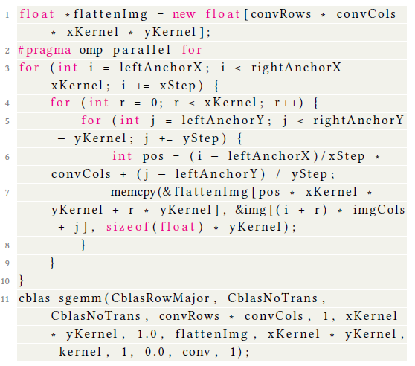
Projects-1.2 Gemm
Gemm
矩阵相乘
使用tile级别的并行
简单思路
按照结果矩阵划分
将B矩阵拷贝至单个线程的内存区
然后并行计算每个tile内部的数据
Pooling与Conv思路同上

Slide 7
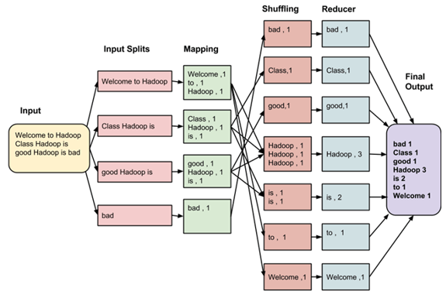
Projects-1.3 Wordcount
Wordcount
统计多个文件中的word count
多文件下的并行方式
单文件下的并行方式
简单思路
Map reduce
多文件下 -- 每个线程负责N个小文件
单文件下 – 每个线程负责N行文本

Slide 8
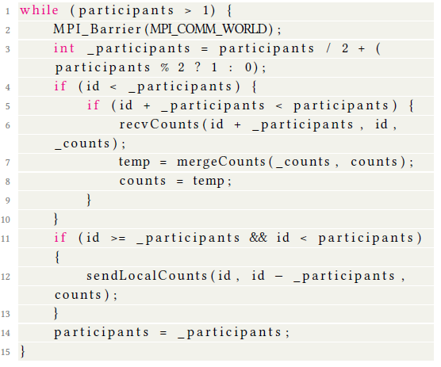
Projects-1.3 Wordcount
Wordcount
统计多个文件中的word count
多文件下的并行方式
单文件下的并行方式
简单思路
Map reduce
多文件下 -- 每个线程负责N个小文件
单文件下 – 每个线程负责N行文本

Slide 9
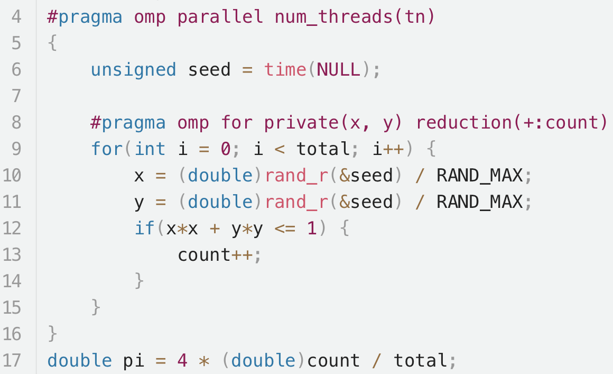
Projects-2.1 Monte Carlo
Monte Carlo
通过大量的重复随机试验来对复杂数学系统的仿真
使用蒙特卡洛算法计算圆周率
简单思路
在#pragma omp parallel 中用线程编号初始化随机数种子，同时并行化
for 循环中的 x 和 y 应是私有变量，因此使用 private
最后，需要 count 各个线程之和，即使用reduction(+:count) 进行规约

Slide 10
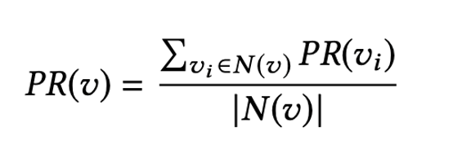
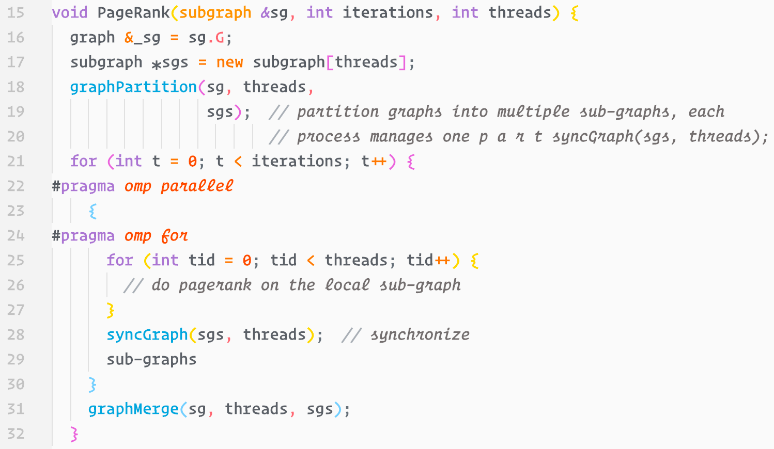
Projects-2.2 PageRank
PageRank
网页重要性更新算法
简单思路
在迭代的for循环处使用 #omp parallel展开
展开后，将在每一个子图中进行PageRank算法
每一次迭代后，在所有子图完成PageRank后进行同步

Slide 11
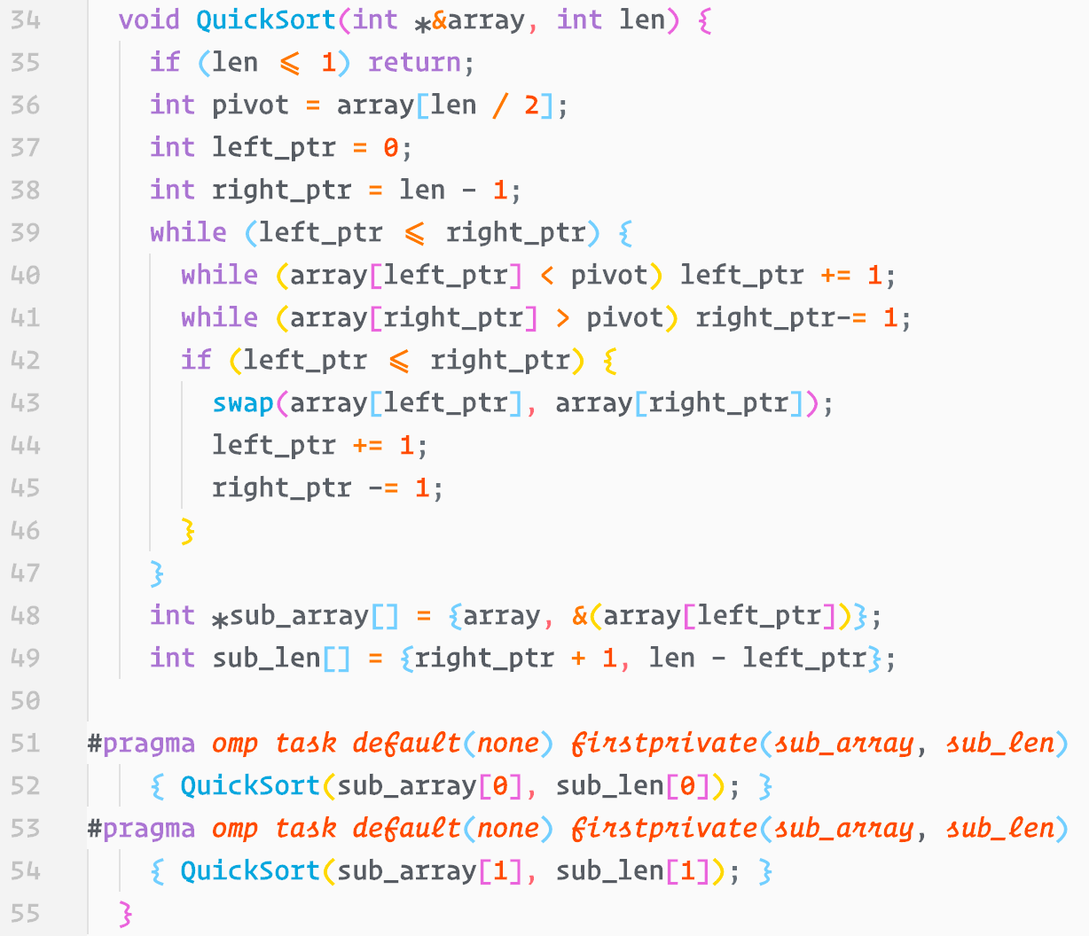
Projects-2.3 Quick Sort
Quick sort
通过一趟排序将要排序的数据分割成独立的两部分，其中一部分的所有数据都比另外一部分的所有数据都要小，然后再按此方法对这两部分数据分别进行快速排序，整个排序过程可以递归进行，以此达到整个数据变成有序序列。
简单思路
每个线程首先选择中间的数字作为主节点，并将数组划分为两个分区
然后，递归地将这两个分区分配给两个线程。

Slide 12
谢 谢！

